Slide 1

图表示学习
答辩人：赵羽茜
导师：张明卫
Notes:
亮亮图文旗舰店https://liangliangtuwen.tmall.com

Slide 2

数据集
目 录
Word2vec
DeepWalk
Line
node2vec
SDNE

Slide 3
数据集

Slide 4
word2vec

Slide 5
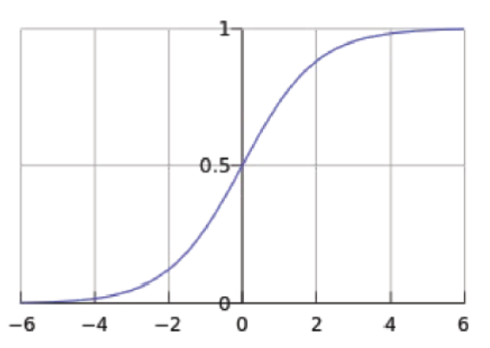
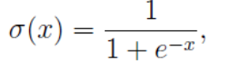
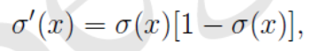
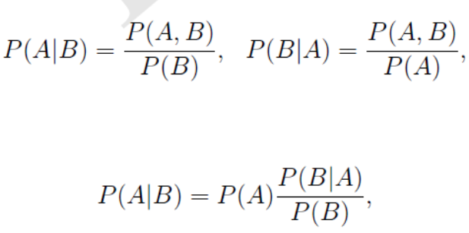
预备知识
1.sigmoid函数
导函数：
2.贝叶斯公式

Slide 6
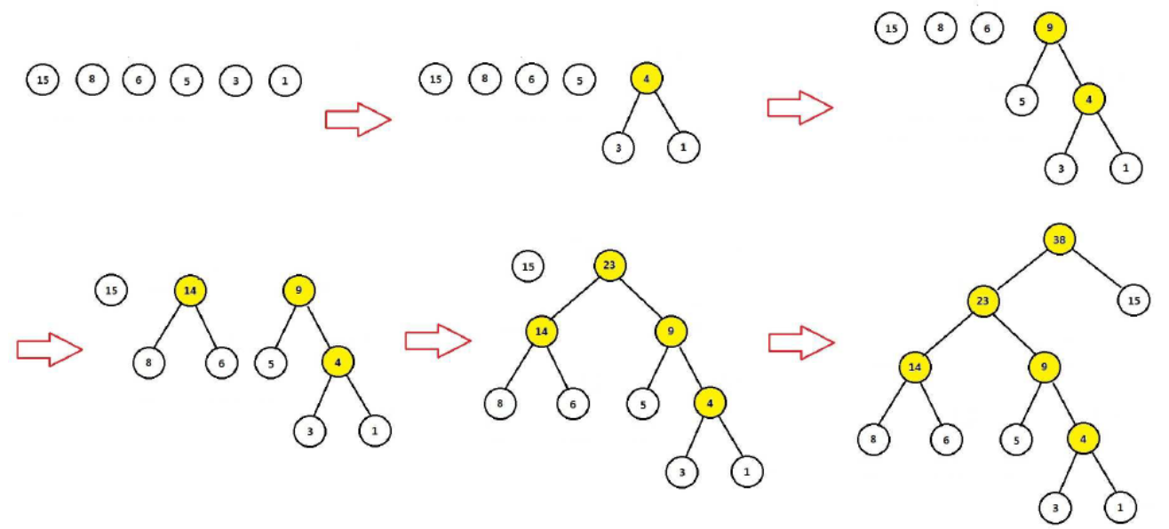
预备知识
3.Huffman树及编码
最优二叉树。带权路径长度最短

Slide 7
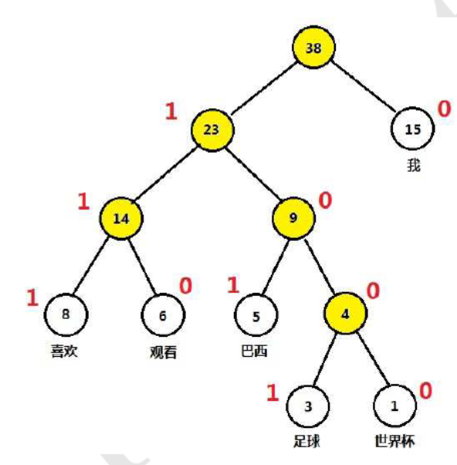
预备知识
Huffman编码：
频率小的编码长，频率大的编码短

Slide 8
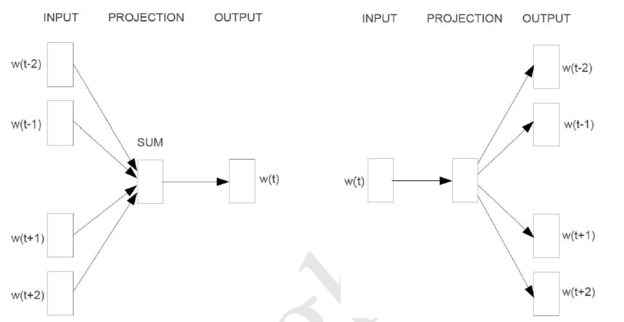
word2vec
word2vec有两个模型：CBOW连续词袋模型、Skip-gram跳字模型
两种高效的训练方法：Hierarchical Softmax分层的Softmax，Negative Sampling负采样

Slide 9
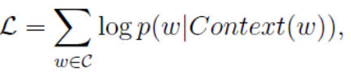
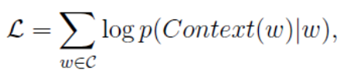
Hierarchical Softmax
基于神经网络的语言模型的目标函数（通常取如下的对数似然函数）：
CBOW的目标函数：
Skip-gram的目标函数

Slide 10
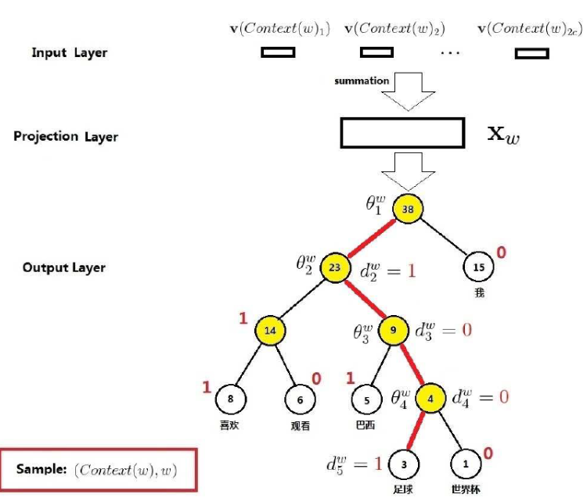
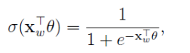
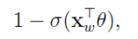
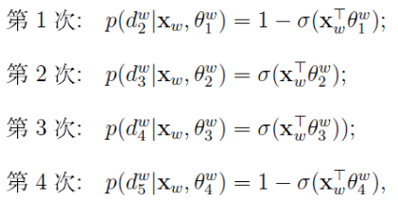
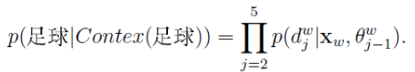
Hierarchical Softmax（CBOW）
二分类：定义左侧为负类，右侧为正类
被分为正例概率：
负例概率：

Slide 11
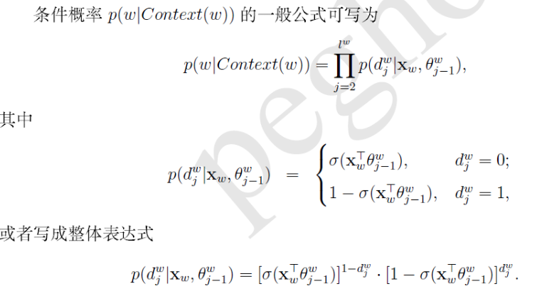
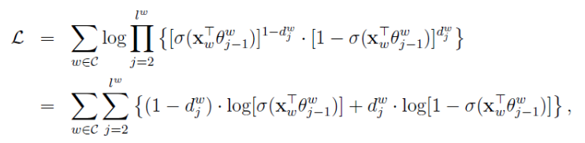
Hierarchical Softmax（CBOW）

Slide 12
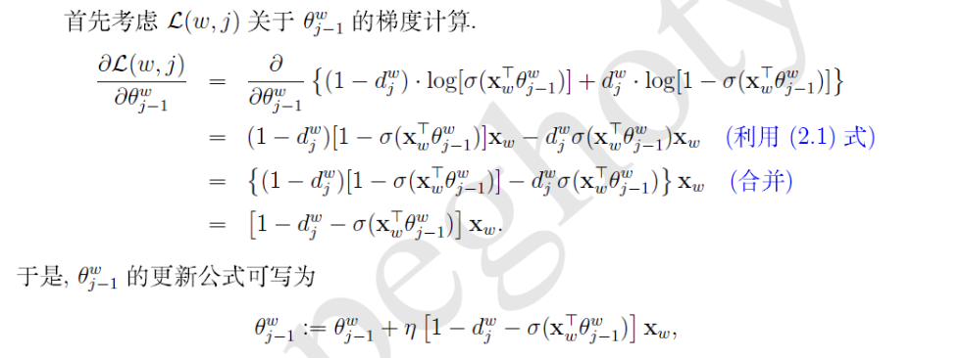
Hierarchical Softmax（CBOW）
要最大化L：（采用随机梯度上升）

Slide 13
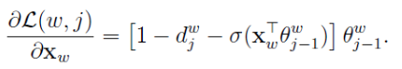
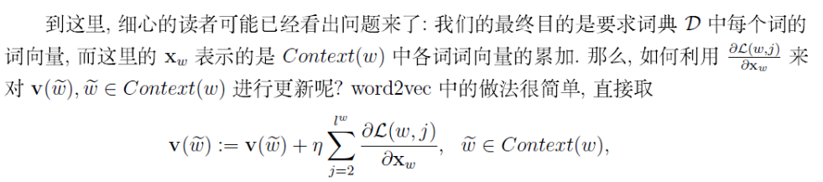
Hierarchical Softmax（CBOW）

Slide 14
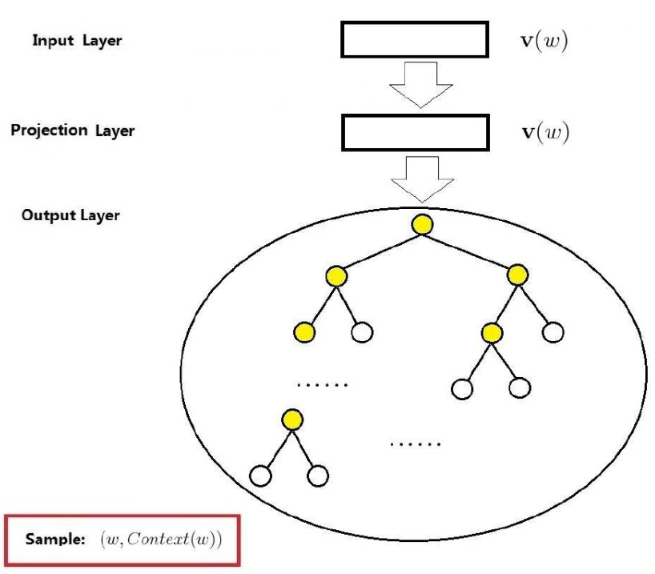
Hierarchical Softmax（skip-gram）

Slide 15
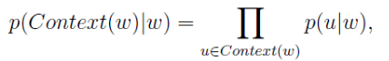
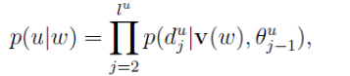
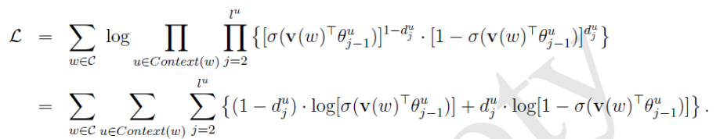
Hierarchical Softmax（skip-gram）

Slide 16
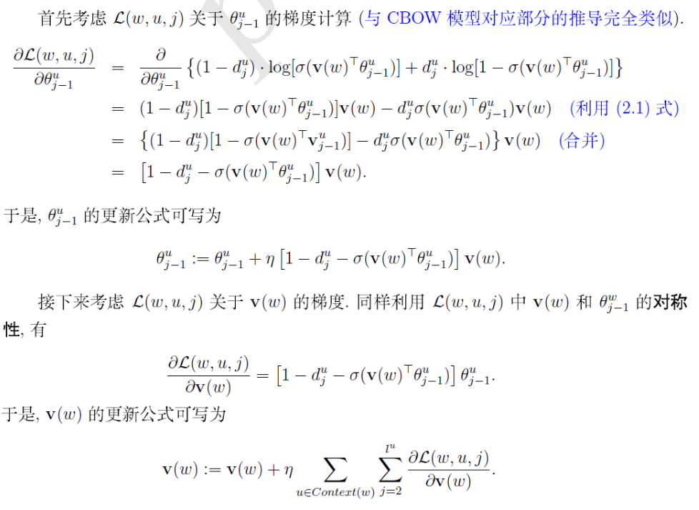
Hierarchical Softmax（skip-gram）
要最大化L：（采用随机梯度上升）

Slide 17
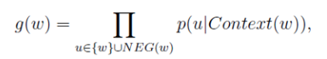
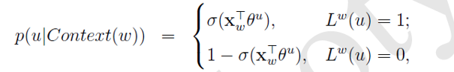
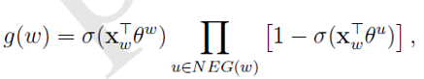
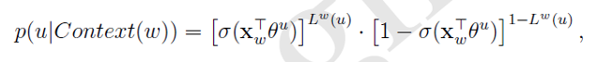
Negative Sampling（CBOW）
目标：1.提高训练速度
2.改善所得词向量的质量
CBOW中：
对于给定的Context(w),词w就是一个正样本，其他词就是负样本
我们希望最大化：
增大正样本概率的同时减少负样本的概率：

Slide 18
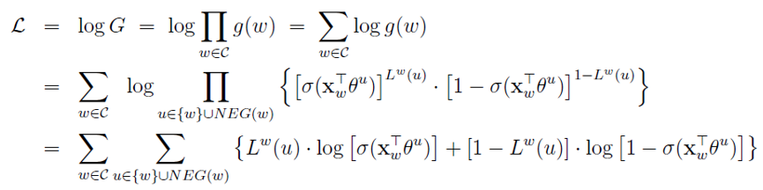
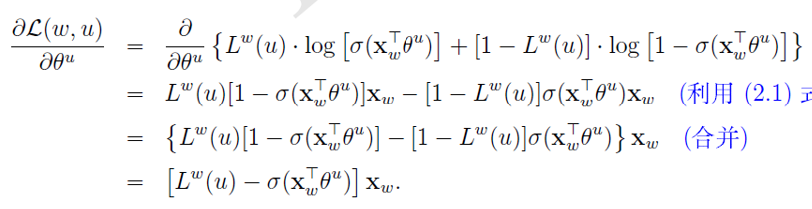
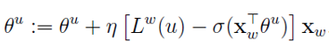
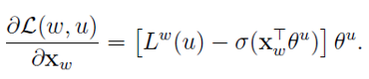
Negative Sampling（CBOW）

Slide 19
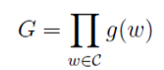
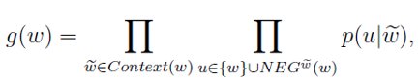
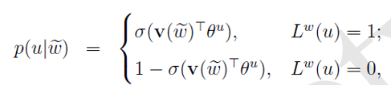
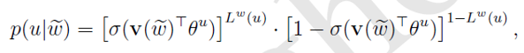
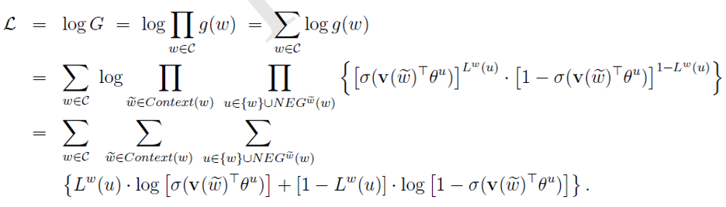
Negative Sampling（skip-gram）

Slide 20
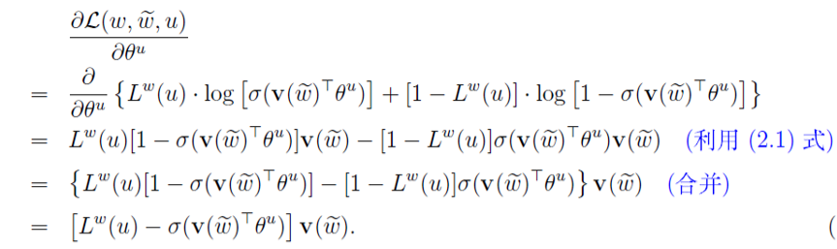
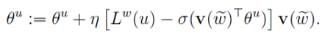
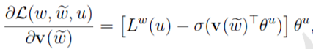
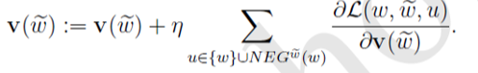
Negative Sampling（skip-gram）

Slide 21
DeepWalk

Slide 22
DeepWalk
通过在网络中截断随机游走（实际上就是长度固定的随机游走）捕获网络局部信息，将游走序列等效为句子利用 Skip-Gram 算法学习 Embedding 向量，从而完成 NetWork Embedding。
通常学习一个 NetWork Embedding 时会关注以下几个性质：
适应性：由于网络是动态的，网络表征应能够适应网络的正常演化；
社区意识：节点间的编码距离应该能反应出成员之间的社会相似性；
低维度：维度低占用内存小，且泛化能力强；
连续性：连续的表征不仅可以提供节点的可视化图，也可以在分类时更有健壮性。

Slide 23
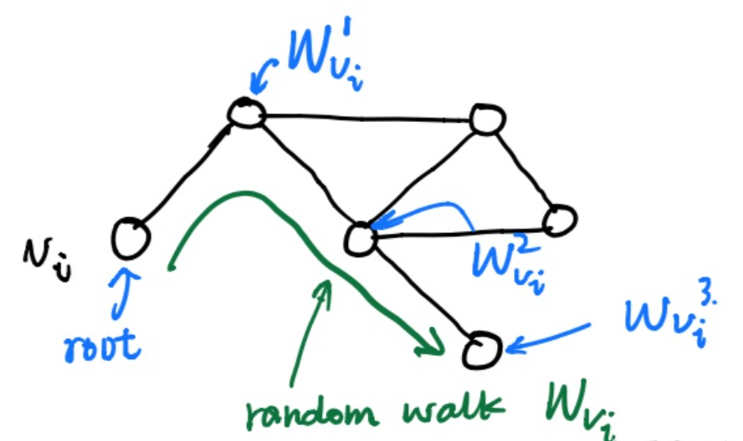
DeepWalk
所谓随机游走(random walk)，就是在网络上不断重复地随机选择游走路径，最终形成一条贯穿网络的路径。从某个特定的端点开始，游走的每一步都从与当前节点相连的边中随机选择一条，沿着选定的边移动到下一个顶点，不断重复这个过程。下图所示绿色部分即为一条随机游走。

Slide 24
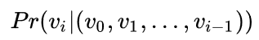
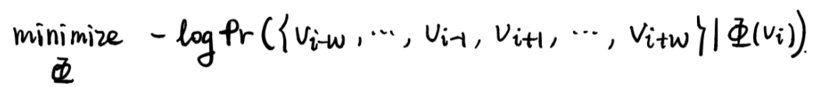
DeepWalk
如果将单词对应成网络中的节点vi ，句子序列对应成网络的随机游走，那么对于一个随机游走 要优化的目标就是：
按照上面的理解就是，当知道 游走路径后，游走的下一个节点是 的概率是多少？
算这个优化目标：
同样借用词向量中使用的skip-gram模型：skip-gram模型有这样3个特点：
使用缺失词预测上下文。
同时考虑左边窗口和右边窗口。
不考虑顺序，只要是窗口中出现的词都算进来。忽视顶点的顺序更好地体现了在随机游走中顶点的邻近关系，并且只需要计算一个顶点的向量，减少了计算量

Slide 25
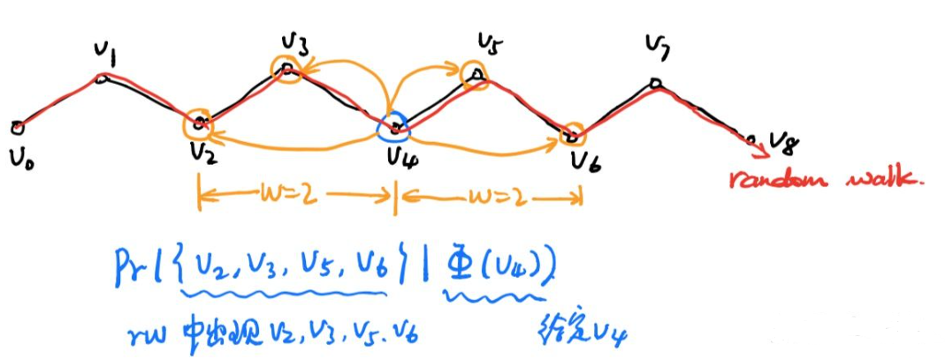
DeepWalk

Slide 26
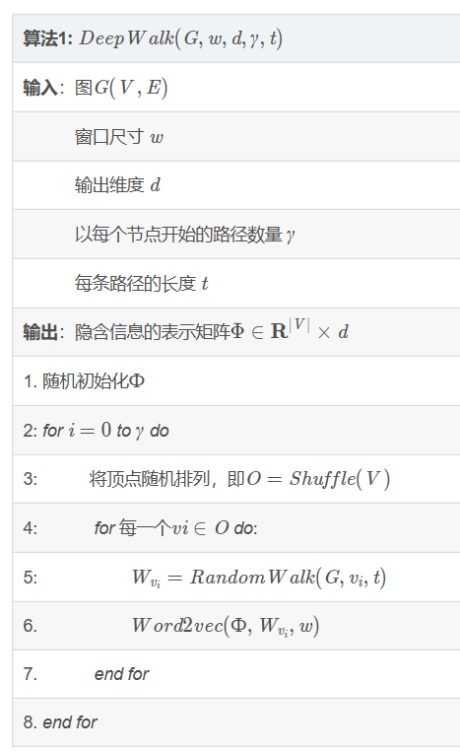
DeepWalk

Slide 27
Line

Slide 28
Line
是一种可以应用于这种大规模网络计算的新型算法——LINE。
LINE 适用于任何类型的网络结构，无论是有向图还是无向图，以及是否加权（DeepWalk 只适用于有向网络）。
LINE 能够在单台服务器上训练数小时即可完成数百万结点和数十亿条边的网络训练。

Slide 29
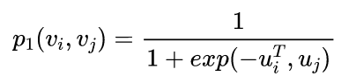
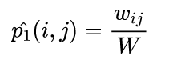
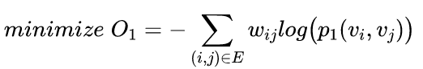
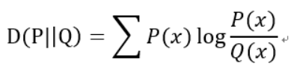
first-order
first-order 是指网络中节点之间的局部连接，对每条无向边进行建模，我们给出联合概率：（多个变量联合概率分布）
根据网络权值，我们的也有经验分布为：（训练集频数与样本总和的比值）
为了保证一阶性，我们只需要让经验分布和联合概率分布的越相似越好，衡量两个分布差异的指标为 KL 散度，忽略常数后我们有代价函数：
first-order 的目标函数只适用于无向图，不适用于有向图
相对熵，又被称为KL散度或信息散度，是两个概率分布间差异的非对称性度量 。在信息论中，相对熵等价于两个概率分布的信息熵的差值，若其中一个概率分布为真实分布，另一个为理论（拟合）分布，则此时相对熵等于交叉熵与真实分布的信息熵之差，表示使用理论分布拟合真实分布时产生的信息损耗 。

Slide 30


second-order
second-order 并不是通过节点间的连接强弱来判定的，而是通过节点的共享邻域结构来确定的。
比如说：拥有很多共同朋友的人很可能有共同的兴趣从而很有可能成为朋友
我们给出节点间共现的概率为：

Slide 31



second-order
second-order 经验分布定义为：
为了保证 second-order，我们需要让条件概率分布 与经验分布 相似。因此我们有：
KL 散度来代替 d()来衡量两个分布的相似性
表示节点的重要性，可以通过类似 PageRank 算法得到
表示两个分布的距离

Slide 32


边采样
之后做法：分别训练一阶近似和二阶近似的模型，然后将其得到的 Embedding 连接起来。
可改进：应该把两个目标函数联合起来训练
针对目标函数求 Softmax 需要遍历所有节点这一问题，同样采用 Negative Sampling 进行优化，目标函数为：
涉及到稀疏参数更新，就可以利用异步随机梯度下降（Asynchronous Stochastic Gradient Algorithm, ASGD）算法进行加速。目标函数的偏导数为：
我们看到计算梯度时需要乘上边的权值，但这样会出现一个问题：
如果选择一个较小的学习率，对于权值较小的边可能会导致梯度消失，学习速度过慢而无法收敛；
而如果选择一个较大的学习率，对于权值较大的边可能会出现梯度爆炸。

Slide 33
总结
通过设计两个目标函数分别约束节点的 first-order 和 second-order 相似性，使其 Embedding 向量中包含两种相似性，并通过直接拼接两个向量取得不错的效果（first-order 描述的是一种直接的关系，而 second-order 描述的更像是一种的潜在的关系）；
算法可适用于各种类型的网络（包括加权/无权，有向/无向，稀疏/稠密），同时也适用于大尺度网络（类似的 GloVe 的训练方式，所以速度快）；
设计了一个基于边的采样算法来优化目标函数，该算法克服了现有的随机梯度下降的局限性。

Slide 34
node2vec

Slide 35

node2vec
在这篇论文中作者提出了一个半监督学习算法——Node2Vec，采用了有偏的随机游走算法并结合 Skip-gram 算法学习 Network Embedding，Node2Vec 可以通过参数设置来控制搜索策略，从而有效的平衡了 Embedding 的同质性和结构有效性。
由于网络是非线形的，所以我们需要一个策略来为 Skip-gram 提供一个线形的输入。一种常见的策略是通过游走的方式来对于给定源节点 u 的不同邻域进行采样，邻域 不仅限与邻近的节点，而是与采样策略 S 有关。
在评价网络节点的相似性我们有同质性和结构等价性两个概念。
同质性是指同属于一个集群的两个节点更加相似，如下图的节点 S1 和节点 u；
结构等价性是指两个具有相似结构的节点更加相似，如下图的节点 S6 和节点 u。

Slide 36




有偏随机游走
表示节点之间的转移概率
随机游走的公式：
另外这里有偏的随机游走策略应该是统筹 BFS 和 DFS 的，以平衡同质性和结构等价性。
所以我们定义了一个非标准的转移概率
表示节点 t 和节点 x 之间的最短路径
为常数

Slide 37
总结
一句话总结：
Node2Vec 是一个新的 NetWork Embedding 算法，其综合 BFS 和 DFS 优缺点，提出了有偏的随机游走算法，最终的实验表明其具有良好的性能和可伸缩性。
从这篇文章中我们可以学到：
一种新的 Network Embedding 算法——Node2Vec；
有偏的随机游走算法；
BFS 和 DFS 采样方法带来的结构性和同质性；
一种边预测的判定条件。

Slide 38
SDNE

Slide 39
SDNE
Structural Deep Network Embedding（SDNE）
是一个非常经典的将深度学习应用于 NetWork Embedding 的算法
SDNE 设计了一个由多层非线形函数组成的深度模型来捕捉高度非线性的网络结构，同时联合优化 first-order 和 second-order 学习网络结构，前者用作监督信息以捕捉网络局部结构，后者用作非监督信息以捕捉网络全局结构，所以 SDNE 是一个半监督的深度学习模型。

Slide 40
三大解决方案
在真实网络世界中学习 NetWork Embedding，有三大挑战：
高度非线性：网络的底层结构是高度非线性的，使用浅层网络无法捕捉高度非线性的网络结构；
结构捕捉：既要捕捉网络的局部结构，又要捕捉网络的全局结构；
稀疏性：大部分真实网络都是稀疏的，仅利用节点的有限连接是不够的。
为了解决这三大问题，作者也提出了三大解决方案：
高度非线性：设计了一个由多层非线性函数组成的深度网络来学习 NetWork Embedding，深度网络有强大的表示能力来学习网络的复杂结构；而多层非线性函数可以将数据映射到一个高度非线性的潜在空间，可以更好的捕捉到高度非线性的网络结构；
结构捕捉：将 first-order 和 second-order 联合应用到网络的学习过程中，前者用于捕捉网络局部结构，后者用于捕捉网络全局结构；
稀疏性：first-order 是基于节点间的边连接，即原始网络结构；而 second-order 是基于两个节点共享的邻域连接来捕捉节点的相似性，且具有 second-order 相似性的节点数量更多，所以加入 second-order 一定程度上缓解了网络稀疏的问题。

Slide 41


Autoencoder
自编码器（AutoEncoder） 是只有一层隐层节点，输入和输出具有相同节点数的神经网络，
其目的是求函数：
举一个例子：我们传输大文件时选择压缩后再传后者，因为压缩后不但文件的体积会变小，还足以通过解压还原出原来的文件。
而自动编码器也类似于这种过程，为了尽可能复现输入数据，自编码器必须捕捉输入数据的重要特征，从而找到能够代表原数据的主要成分，这个过程有点类似主成分分析（Principal Components Analysis，PCA）。
自编码器没有标签数据，所以是一种非监督学习，前半部分为编码器，后半部分为解码器。在实际应用中通常会使用自编码器的前半部分

Slide 42




SDNE
SDNE 采用的自编码器比较深，有多个隐藏层，如下图所示：
自编码器的隐藏层可以表示为
得到 后，我们通过反转编码器的计算过程得到输出值 ，自编码器的目标是最小化输入和输出的重构误差，所以代价函数为：

Slide 43

SDNE结构
以左边的为例：输入为邻接矩阵，输出为重构后的邻接矩阵，通过优化重构误差来捕捉全局结构特征；
而中间一排， 就是我们需要的 Embedding 向量，模型通过拉普拉斯特征特征映射（Laplacian Eigenmaps）优化的代价函数使得相邻节点的 Embedding 向量距离更近，从而捕捉节点的局部特征。

Slide 44


目标函数
半监督模型的目标函数，目标函数由代价函数和正则项构成
SDNE 的代价函数分为两块，一块是 first-order ，另一块是 second-order
以 first-order 表示网络的局部结构，使得有连接边的节点 Embedding 向量相近，所以代价函数为：
second-order 来捕捉全局网络结构，代价函数：

Slide 45


目标函数
为了保证 first-order 和 second-order 相似性，我们将代价函数联合起来，加上正则项后便得到目标函数：
SDNE 使用反向传播来更新网络参数，但由于模型高度非线性，参数空间中可能存在许多局部最优。因此，为了得到全局最优，作者使用深度信念网络（Deep Belief Network，以下简称 DBN）对参数进行预训练

Slide 46
总结
一句话总结：
SDNE 是一个具有多层非线性函数的半监督深度学习模型，其利用 first-order 和 second-order 分别捕捉网络的局部结构和全局结构，使得训练出来的 Embedding 更具鲁棒性，并在多个真实数据集中获得良好的表现。

Slide 47
结束
Notes:
亮亮图文旗舰店https://liangliangtuwen.tmall.com

